Slide 1
平行四边形复习

Slide 2
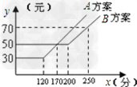
试卷评讲
5、某移动公司提供A、B两种方案的通讯费用y与通讯时间x之间的关系，如图所示，则下列说法错误的是（ ）
A、若通话时间少于120分钟，则A方案比B方案便宜20元
B、若通话时间超过200分钟，则B方案比A方案便宜20元
C、若 通讯费用为60元，则B方案比A方案的通话时间多
D、若两种通讯费用相差10元，则通话时间为145分或185分

Slide 3
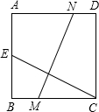
7、如图，在正方形ABCD中，CE=MN,∠BCE=40°，则∠ANM=（ ）
A 70° B 60° C 50° D 40°
P

Slide 4
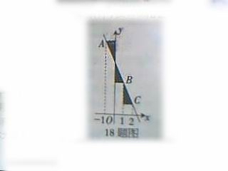
10、如图，点A，B，C在一次函数y=-2x+m的图象上，它们的横坐标分别为-1，1,2，分别过这些点作X轴、Y轴的垂线，则图中阴影部分的面积之和为（ ）
A 1 B 3 C 3（m-1） D m-2

Slide 5
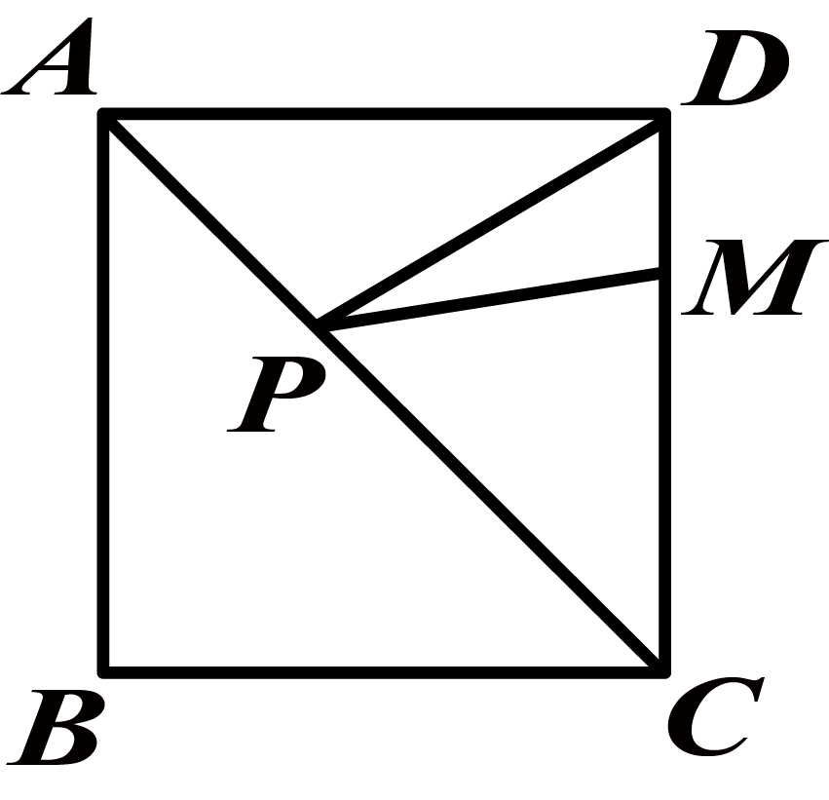
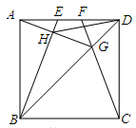
15、如图，正方形ABCD的边长为8，M在CD上，且DM=2，P是AC的一个动点，则PD+PM的最小值（ ）
变式：如图，E,F是正方形ABCD的边AD上的
两个动点，满足AE=DF，连接CF交BD于点G，
连接BE交AG于点H，若正方形的边长为2,则
线段DH长度的最小值时（ ）

Slide 6
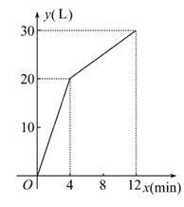
15、一个装有进水管和出水管的容器，从某时刻开始的四分钟内只进水不出水，在随后的8分钟内既进水又出水，接着关闭水管直到容器内的水放完，假设每分钟的进水量和出水量是两个常数，容器内的水量与时间之间的部分关系如图，那么从关闭水管起（ ）分钟该容器内的水恰好放完。

Slide 7

18、将矩形纸片ABCD按如图所示的方式折叠，得到菱形AECF，若AB=3，则BC的长（ ）

Slide 8
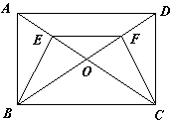
21、如图，E、F分别是矩形ABCD的对角线AC、BD上的 两点，且AE=DF，求证：
（1）△BOE≌△COF
（2）四边形BCFE是等腰梯形.

Slide 9
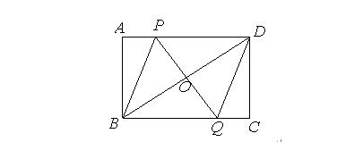
24、如图，矩形ABCD中，点P是线段AD上一动点，O为BD
的中点，PO的延长线交BC于Q.
（1）求证：OP=OQ
（2）若AD=8cm，AB=6CM，P从点A出发，以1cm/s的速度向D点运动（与D不重合），设点P运动时间为t，请用t表示PD的长；并求出t为何值时，四边形PBQD是菱形.

Slide 10
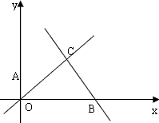
25、如图，直线OC，BC的函数解析式分别为y=x，y=-2x+6，动点P（x，0）在OB上移动（0<x<3），过点p作直线l与x轴垂直.
（1）求点C坐标
(2)设△OBC中位于直线l左侧部分面积为S，写出S与x之间的函数关系式.
（3）当x为何值时，直线l平分△OBC的面积.

